Slide 1
Pädagogisches Modell
Unterstützung der Lehrperson und Umgebung
Wichtige Einsicht
Verkörpertes Verständnis
Ethisches Engagement
Erhaltenes Wissen
1
2
3

Slide 2
Rolle der Pädagog*innen
LehrerIn Selbst-erfahrung
Qualitäten verkörpern (Mitgefühl, Geduld, Mut, Warmherzigkeit, Herzlichkeit)
Vertieftes Verständnis des SEE Learning Lernstoffs
Modell für die SuS sein: Haltung (wachstumsorientierten, bescheiden, Bereitschaft zum Eingeständnis, Lernen aus Fehlern, Eingehen von Risiken und Selbsterforschung)
Mitgefühl praktizieren
Notes:
SuS = Schülerinnen und Schüler

Slide 3
Rolle der Pädagog*innen
Pädagogische Ausrichtung
Vielfalt der Zugangsmöglichkeiten – Neugierde
Selbstständiges Erkunden und Entdecken – Eigeninitiative
Raum für Reflexion
Gesunde Risikobereitschaft
Lernbereitschaft/Lernfähigkeit der SuS erfassen und darauf einstimmen

Slide 4
Rolle der Pädagog*innen
Kreieren eines
fürsorglichen, mitfühlenden Klassen-zimmers
Ort der Sicherheit und Freundlichkeit – Zuverlässigkeit/Vorhersagbarkeit gewährleistet
Kultur von inneren und nicht von äußeren Belohnungen (nicht sture Regelbefolgung)
Sensibilisiert auf körperliche, emotionale und kognitive Bedürfnisse
Gemeinsame Erstellung von Klassenkodex
Regelmäßige Einschätzung der emotionalen und sozialen Bereitschaft Ihrer SuS

Slide 5
Rolle der Pädagog*innen
LehrerIn Selbst-erfahrung
Pädagogische Ausrichtung
Kreieren eines
fürsorglichen, mitfühlenden Klassen-zimmers

Slide 6
Beispiel: Klassenabmachungen

Slide 7
Beispiel: Gemeinsame Menschlichkeit

Slide 8
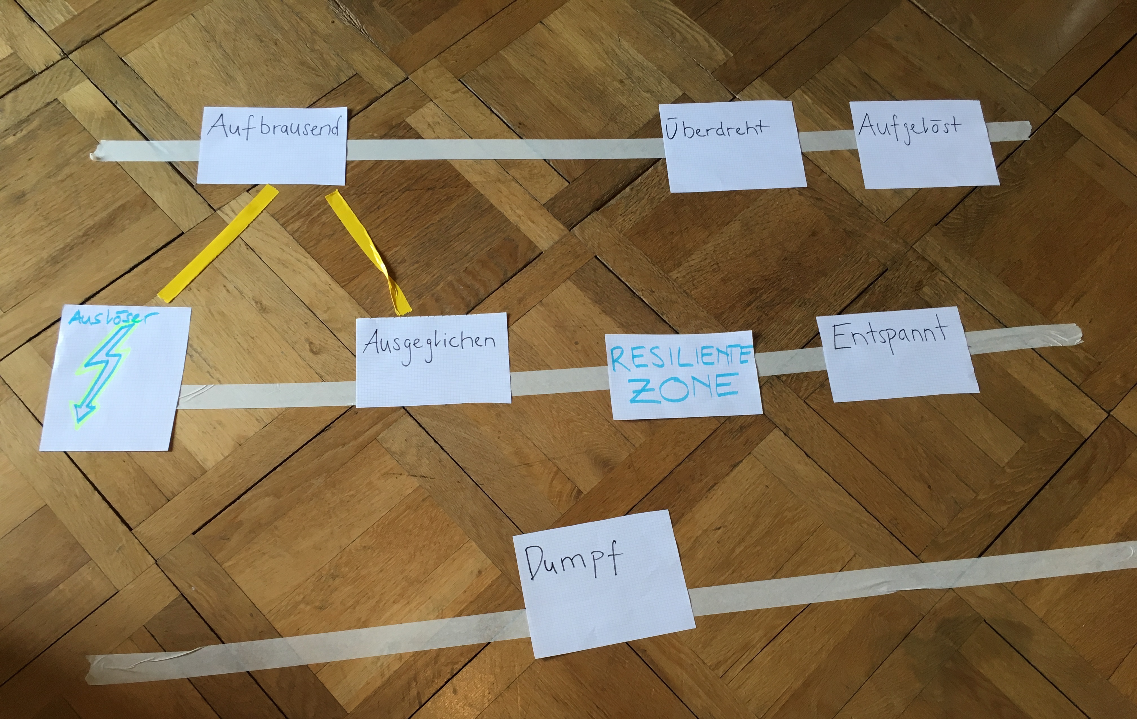
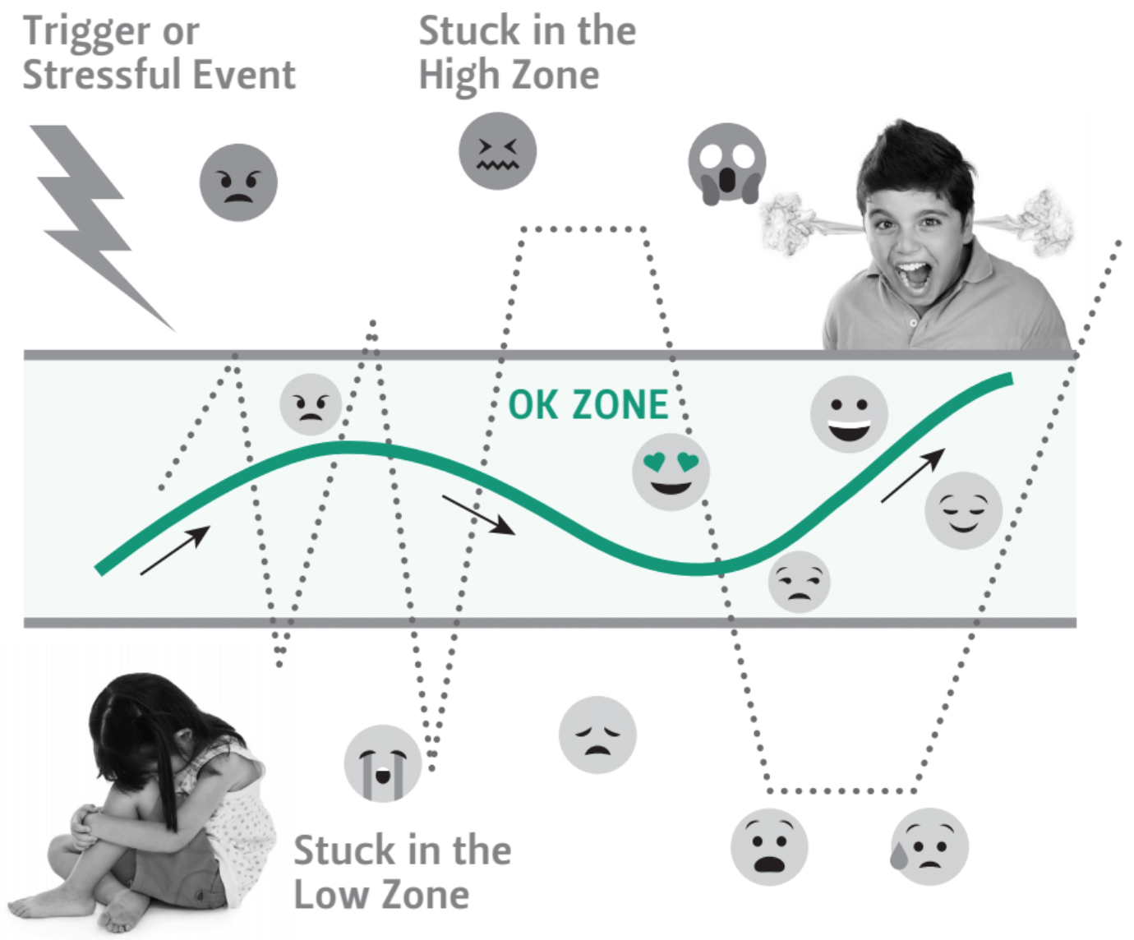
Beispiel: Resiliente Zone

Slide 9
Beispiel: Soforthilfe

Slide 10
“Ich bin zu der erschreckenden Schlussfolgerung gekommen, dass ich das entscheidende Element im Klassenzimmer bin. Es ist meine persönliche Herangehensweise, die das Klima bestimmt. Es ist meine tägliche Stimmung, die das Wetter kreiert. Als Lehrperson verfüge ich über die unglaubliche Macht das Leben eines Kindes schrecklich oder freudig zu gestalten. Ich kann ein Folterwerkzeug sein oder ein Instrument der Inspiration. Ich kann erniedrigen oder heilen.
In allen Situationen ist es meine Antwort,
die darüber entscheidet,
ob eine Krise eskaliert oder deeskaliert
und ein Kind menschlich oder unmenschlich behandelt wird.”
Haim G. Ginott

Slide 11
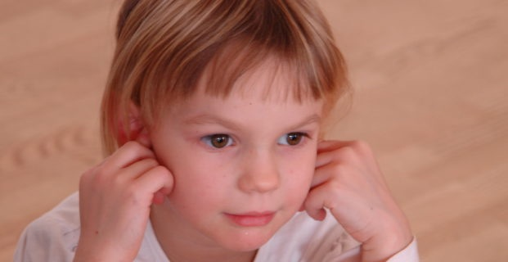
Besten Dank für Ihre Aufmerksamkeit
www.see-learning.ch
www.see-learning.de

